Slide 1
Películas que tratan la inteligencia emocional
Silvia cancelas García

Slide 2
índice
Películas (sinopsis y tema emocional)
Subtema: trastornos de cada una
Como estas películas nos pueden ayudar
bibiliografia

Slide 3
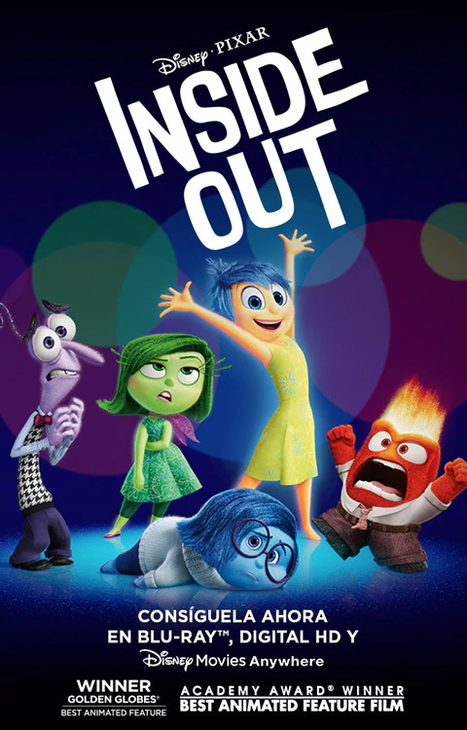
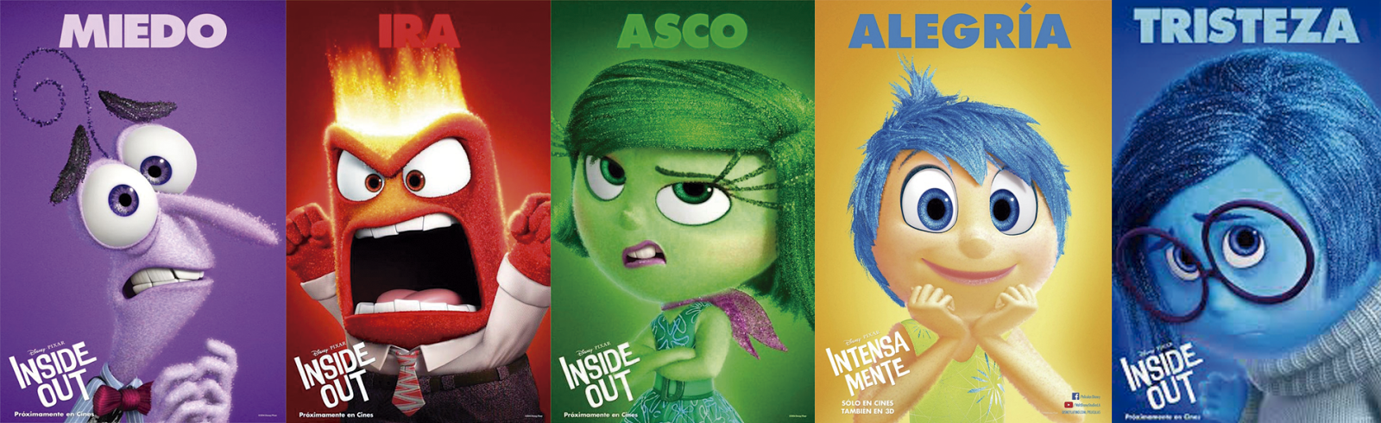
Del revés (inside out)
Esta debía ser la primera en ser nombrada, puesto que no trata el tema, sino que va concretamente sobre las emociones.
En ella, nos muestran como las cinco emociones principales, miedo, ira, asco, alegría y tristeza cobran vida explicando de forma sencilla el funcionamiento de estas, su origen, consecuencias y forma de gestionarlas. Así cómo la interpretación de cada una.

Slide 4
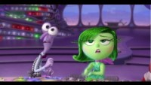

Slide 5
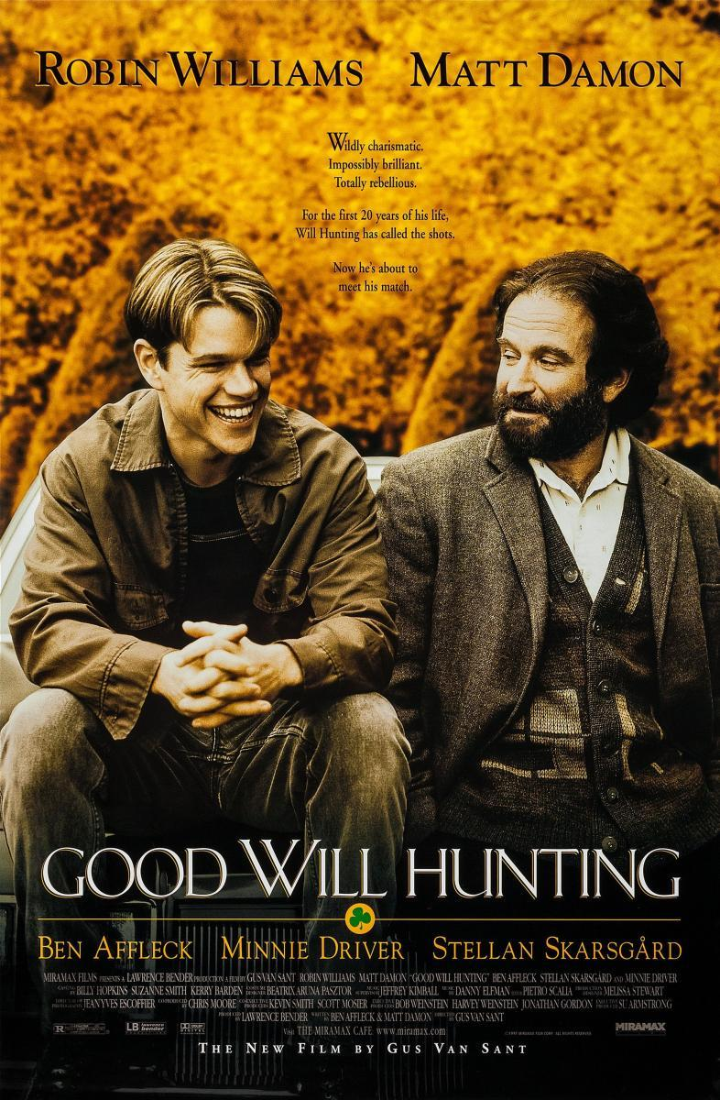

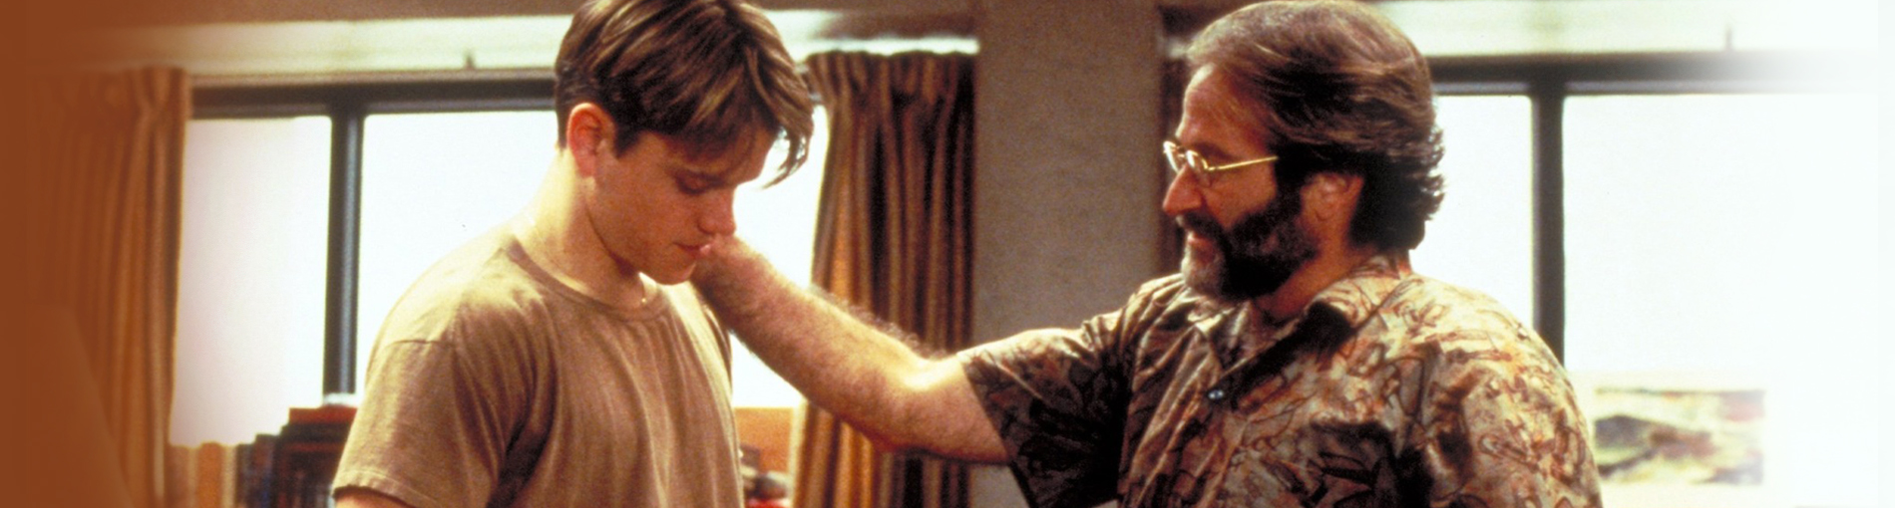
El indomable Will hunting
Película poseedora de un Óscar, en la cuál podemos ver como un genio de las matemáticas, el joven Will Hunting, aprende a gestionar sus emociones con la ayuda del terapeuta Sean Maguire.
El protagonista, a pesar de tener unas increíbles capacidades intelectuales, padece de un trastorno de oposición desafiante, el cuál le otorga un comportamiento violeto y le dificulta empatizar con los demás. Sin embargo, también lo hace depender de su capacidad argumentativa para sobrevivir en la sociedad.
En ella podrás observar como mediante una argumentación lógica es posible casi cualquier confrontación verbal limitando la capacidad de tu interlocutor.

Slide 6
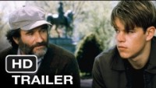

Slide 7

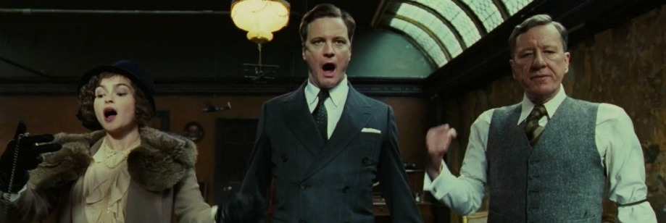
El discurso del rey
Esta película trata las fobias sociales y el miedo a hablar en público o pánico escénico, también dicho de otra forma.
Tras la muerte de su padre, el príncipe Alberto se convierte de un día para otro en el rey Jorge VI.
Sin embargo, este tiene una tremenda fobia a hablar en público, debido a su tartamudez.
Con este problema debe enfrentarse a uno de los discursos mas importantes de la nación, la declaración de guerra de Alemania en el 1939.
Es por eso que es una muy buena película para intentar perderle miedo a hablar en público y a esta clase de situaciones.

Slide 8
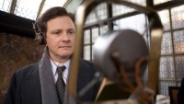

Slide 9
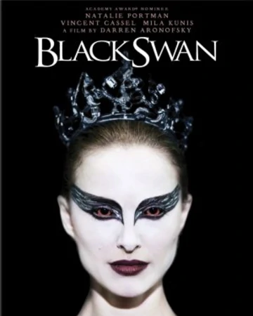
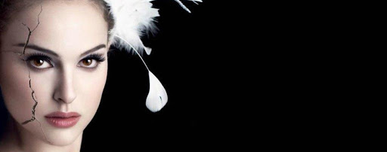
El cisne negro (black swan)
Trata sobre el crecimiento personal, la autonomía moral y la independencia.
La protagonista a pesar de su edad adulta, sigue teniendo la vida de una niña, la cual está atada al cuidado de su madre quién le limita múltiples conocimientos y experiencias, encerrándola en una bola de cristal.
A lo largo de la película vemos cómo puede hacer crecer esas alas y finalmente volar puesto que su papel de bailarina es una metáfora con el cisne negro.

Slide 10


Slide 11
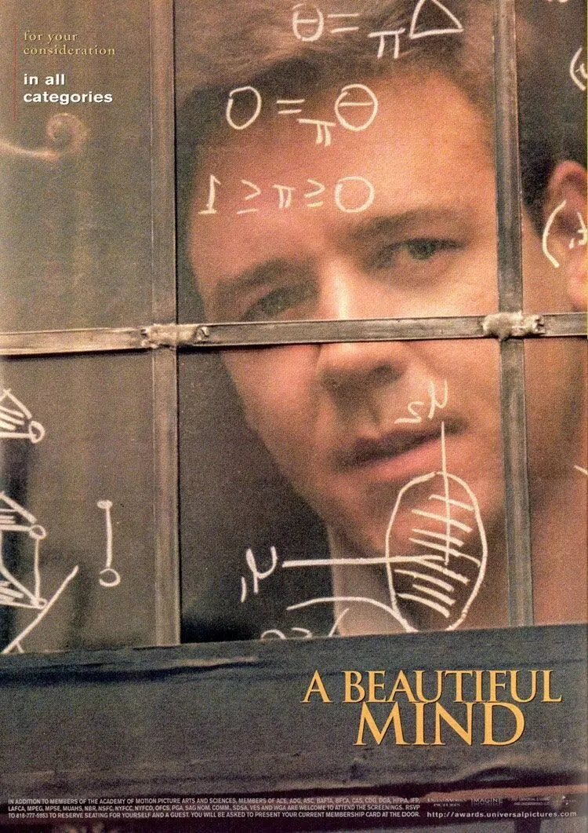
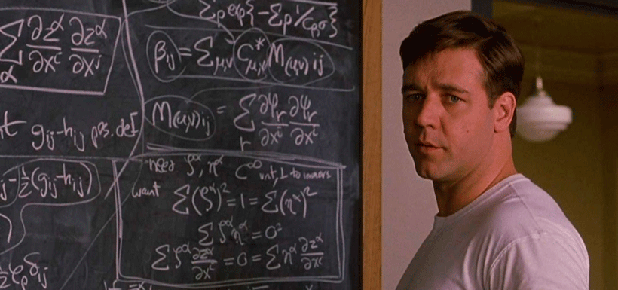
Una mente maravillosa
Película del 2001 basa en hechos reales que trata con la autosuperación de uno mismo.
En ella, es narrada la vida John Nash, un genio de las matemáticas obsesionado por descubrir una nueva teoría propia la cuál le lleva a desarrollar esquizofrenia.
Esto lo lleva a alejarse de su circulo social y no seguir las recomendaciones de los médicos. Sin embargo, tras darse cuenta de que de esa forma no solucionará nada, afronta su enfermedad gracias a su esfuerzo y determinación e incluso gana un premio Nobel.

Slide 12
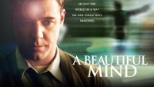

Slide 13
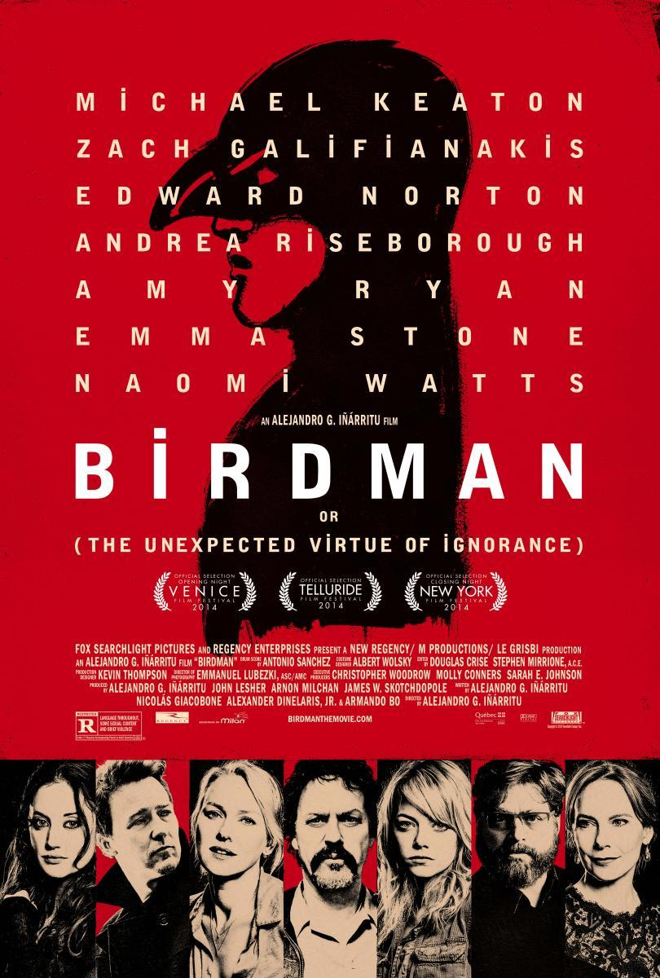

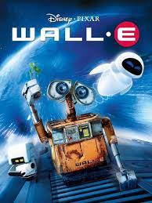
Otras películas
-Birdman: Habla del crecimiento personal y la autorrealización
-Mejor imposible: Trata la empatía.
-Wall-E: Lenguaje corporal.

Slide 14

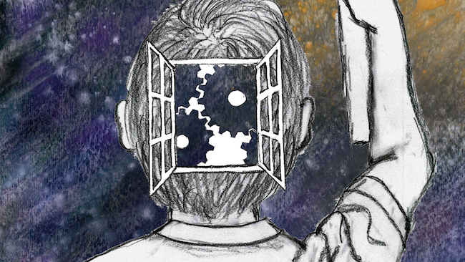
Enfermedades mentales tratadas en estas películas

Slide 15

Trastorno de oposición desafiante
Trastorno conductal que lleva a los niños a enfrentarse a las autoridades y hace imposible la posibilidad de llevarse bien con su familia, compañeros u otros adultos. Así como tener una conducta altamente agresiva, desobediente, vengativa y rencorosa.

Slide 16
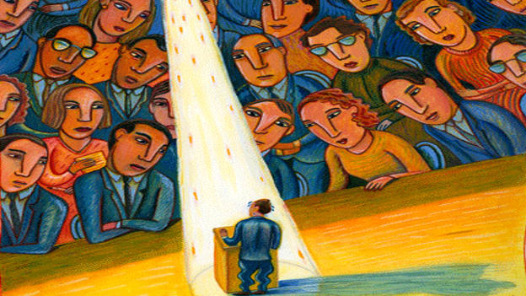
Pánico escénico
Tipo de ansiedad que se da ante una situación social específica cómo hablar, actúar, bailar o cantar delante de un público.
Normalmente, la causa de este es el miedo al rechazo y a la opinión de los demás sobre ti.

Slide 17
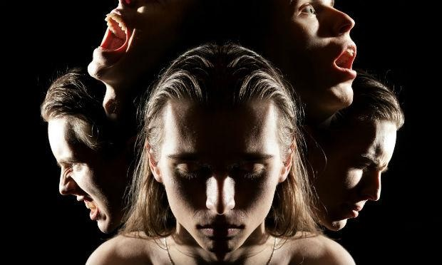
esquizofrenia
Trastorno mental grave mediante el cual las personas que lo padecen interpretan la realidad de forma anormal. Esta puede producir alucinaciones y delirios. Además de tener que ser tratada durante toda la vida. Sin embargo, si se empieza a tratar temprano se pueden evitar los síntomas.

Slide 18

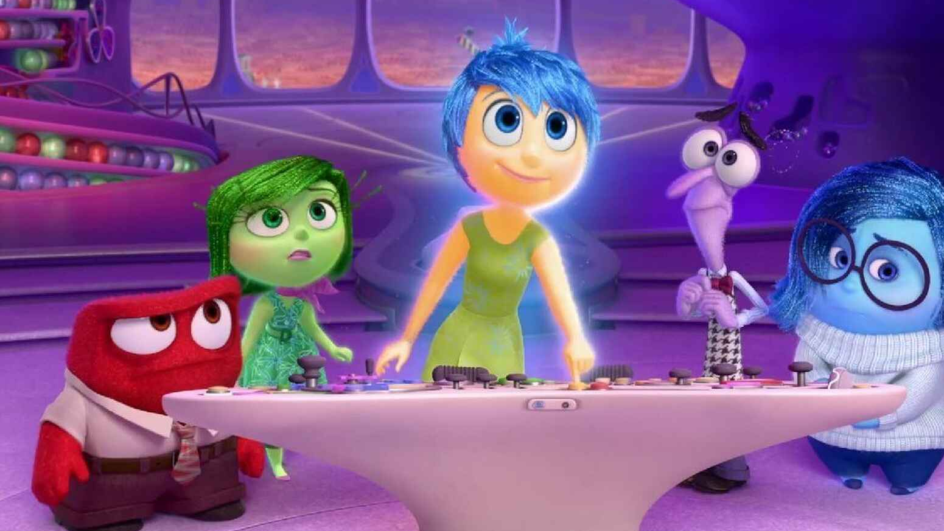
Como ayudan estas películas?
Estas películas no hacen milagros como es de esperar, por lo que si tienes algún problema emocional no lo van a solucionar, pero si te ayudarán a comprender tus emociones, así como las de otros y profundizar en cada una de ellas.

Slide 19
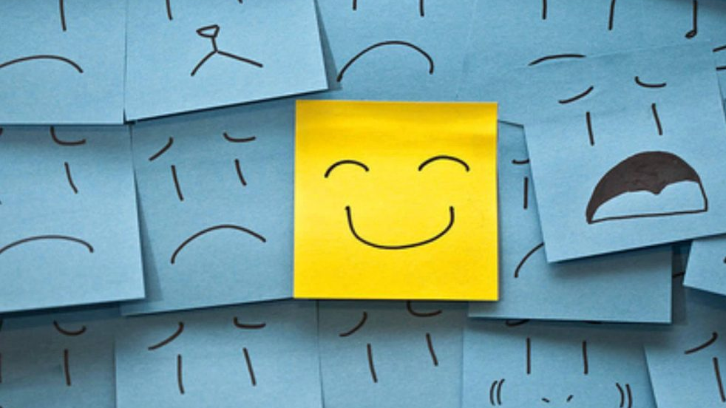
bibliografía
https://habilidadsocial.com/peliculas-inteligencia-emocional-y-social/
https://www.educaciontrespuntocero.com/recursos/peliculas-inteligencia-emocional/
https://childmind.org/article/informacion-basica-sobre-el-trastorno-oposicional-desafiante/#:~:text=El%20trastorno%20oposicional%20desafiante%20o,a%20un%20nivel%20inusualmente%20alto.
https://quierocuidarme.dkvsalud.es/ocio-y-bienestar/miedo-escenico-que-es#:~:text=Algunas%20personas%20lo%20pasan%20muy,%2C%20cantar%2C%20actuar%2C%20etc.
https://www.mayoclinic.org/es-es/diseases-conditions/schizophrenia/symptoms-causes/syc-20354443

Slide 20
fin
Gracias por ver!

